Slide 1
Pengantar Resolusi
Pertemuan 10
Logika Informatika

Slide 2
Materi
Bentuk Normal Disjungtif
Bentuk Normal Konjungtif
Unifikasi
Bentuk Normal Logika Predikat
Resolusi

Slide 3
Bentuk normal
Semua bentuk ekspresi logika bisa disederhanakan, hanya dengan menggunakan operator not, and dan or. Bentuk normal ini disebut juga bentuk kanonik
Terdapat 2 bentuk normal
  Bentuk Normal Konjungtif (Conjunctive Normal Form/CNF)
  Contoh :
  (A or not B) and (not A or C) and (B or C and)
  Bentuk Normal Disjungtif (Disjuctive Normal Form/DNF)
  Contoh:
  (A and not B or C) or (not A and C) or (B and C)

Slide 4
Mengubah ke bentuk normal konjungtif
1. Eliminiasi implikasi
if A then B ≡ (not A) or B
2. Eliminasi ekuivalensi ,
A if and only if B ≡ (if A then B) and (if B then A)
3. Gunakan hukum de Morgan
not ( A and B) ≡ (not A) or (not B)
not ( A or B ) ≡ (not A) or (not B)
4. Gunakan hukum negasi ganda
not (not A) ≡ A
5. Gunakan hukum distibutif untuk konversi CNF - DNF
A or ( B and C ) ≡ ( A or B ) and ( A or C )
Langkah yang relevan saja yang dipakai (tidak perlu semuanya)
Tidak harus urut (tergantung keadaan)

Slide 5
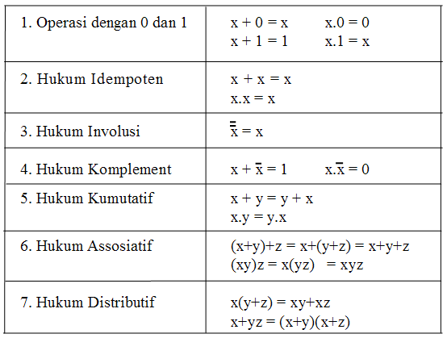
Teorema Dasar Boole

Slide 6
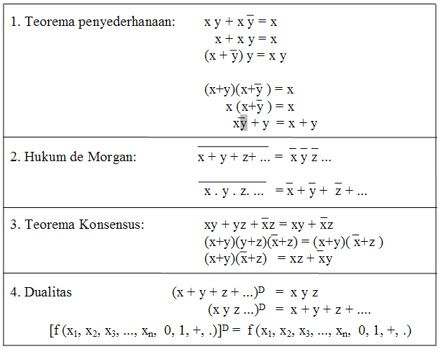
Teorema Tambahan Boole

Slide 7
Contoh ₁
Ubah bentuk berikut menjadi CNF
Not (if A then not C) and (if not B then C)
Jawab :
Not (if A then not C) and (if not B then C)
≡ not (not A or not C) and ( not (not B) or C)
≡ (not (not A) and not (not C)) and (( not (not B) or C)
≡ (A and C) and (B or C)

Slide 8
Contoh 2
Ubah bentuk berikut menjadi CNF
If ( P and (if Q then R) ) then S
Jawab
If ( P and (if Q then R) ) then S
≡ if ( P and (not Q or R)) then S
≡ not (P and (not Q or R)) or S
≡ (not P or not (not Q or R)) or S
≡ (not P or (Q and not R)) or S
≡ ((not P or Q) and (not P or not R)) or S
≡ (not P or Q or S) and (not P or not R or S)

Slide 9
Contoh 3
Gunakan hukum distributif untuk mengkonversi CNF berikut ini menjadi DNF
(A or B) and (C or D)
Jawab
(A or B) and (C or D)
≡ ( A and C) or ( A and D) or ( B and C) or (B and D)

Slide 10
Latihan Soal
Ubahlah bentuk logika ini menjadi CNF
( A and C) or (B and C)
Not (if A then B) or ( A or B)
If (If A then B) then C
Not A if and only if ( B or C)
If ( A and ((not B) if and only if C)) then C
Kemudian hasilnya ubahlah menjadi DNF

Slide 11
Resume
Telah kita pelajari logika proposisi, termasuk
Aturan pada ekspresi logika
Sifat kalimat dan substitusi
Metode Pembuktian (pohon semantik, falsifikasi)
Bentuk Normal (disjungtif dan konjungtif)

Slide 12
Review
Skema kalimat valid
Quantifier tersarang
Substitusi total aman
Substitusi parsial aman
Substitusi multi total aman
Substitusi multi parsial aman

Slide 13
Materi
Unifikasi
Bentuk Normal Logika Predikat
Resolusi

Slide 14
Unifikasi
Dua ekspresi dikatakan menyatu (unify) jika ada instantiasi legal yang membuat ekspresi tersebut identik. Cara untuk menyatukan disebut unifikasi (unification).
Contoh
Contoh misalkan Q(a,y,z) dan Q(y,b,c) merupakan ekspresi yang muncul pada baris yang berbeda. Kita dapat menunjukkan bahwa dua ekspresi tersebut menyatu.

Slide 15
Contoh Unifikasi
Jika x adalah ibu dari y dan jika z adalah saudara perempuan x maka z adalah bibi dari y.
Misalkan ibu dari Ben adalah Jane dan Lisa adalah saudara perempuan Jane. Buktikan bahwa Lisa adalah bibi dari Ben.
Penyelesaian : Misalkan
  ibu(x,y) : “x ibu dari y”
  saudara(z,x) : “z saudara x”
  bibi(z,y) : “z bibi dari y”
maka kita dapat menetapkan premis‐premis sebagai berikut :
1. ibu(x,y) ∧ saudara(z,x) ⇒ bibi(z,y)
2. ibu(Jane, Ben)
3. saudara(Lisa,Jane)
Dengan mengkombinasikan 2 dan 3 kita akan mendapatkan :
4. ibu(Jane,Ben) ∧ saudara(Lisa,Jane)
Ekspresi ini dapat disatukan dengan ibu(x,y)∧saudara(z,x) dengan x:=Jane, y:=Ben dan z:=Lisa. Sehingga diperoleh
5. ibu(Jane,Ben) ∧ saudara(Lisa,Jane) ⇒ bibi(Lisa, Ben)
Dengan menggunakan modus ponens untuk baris 4,5 diperoleh konklusi
6. bibi(Lisa,Ben)

Slide 16
Bentuk Normal
Berbentuk conjunctive normal form / CNF
Bentuk CNF memiliki ciri-ciri :
  Setiap kalimat merupakan disjungsi literal
  ... Or ... Or ...
  Semua kalimat terkonjungsi secara implisit.

Slide 17
Caranya merubah ke bentuk normal
Eliminir a → b menjadi ~a ∨ b
Reduksi skope dari ~ sebagai berikut :
~(~a ∨ b) ≡ ~a ∧ ~b
~(~a ∧ b) ≡ ~a ∨ ~b
~∀x : P(x) ≡ ∃x: ~P(x)
~∃x : P(x) ≡ ∀x: ~P(x)
Standarisasi variabel sehingga semua qualifier (∀ dan ∃) terletak pada satu variabel yang unik.
∀x : P(x) ∨ ∀x : Q(x) menjadi
∀x : P(x) ∨ ∀y : Q(y)
Pindahkan semua qualifier ke depan tanpa mengubah urutan relatifnya.
Eliminasi qualifier “∃”
∀x : ∃y : P(y,x) menjadi
∀x : P(S(x),x)
Buang semua prefiks qualifier “∀”
Ubah menjadi conjuction of disjunction
(a ∧ b) ∨ c ≡ (a ∨ b) ∧ (a ∨ b)
Bentuk klausa untuk tiap-tiap bagian konjungsi
Standarisasi variabel di tiap klausa.

Slide 18
Contoh Konversi ke CNF
Setiap orang yang cinta binatang akan dicintai oleh seseorang
  ∀x [∀y Binatang(y) ⇒ Cinta(x,y)] ⇒ [∃y Cinta(y,x)]
1. Eliminasi bikondisional dan implikasi
  ∀x [¬∀y ¬Binatang(y) ∨ Cinta(x,y)] ∨ [∃y Cinta(y,x)]
2. Hapus ¬ di depan quantifier:
¬∀x p ≡ ∃x ¬p,
¬ ∃x p ≡ ∀x ¬p
  ∀x [∃y ¬(¬Binatang(y) ∨ Cinta(x,y))] ∨ [∃y Cinta(y,x)]
  ∀x [∃y ¬¬Binatang(y) ∧ ¬Cinta(x,y)] ∨ [∃y Cinta(y,x)]
  ∀x [∃y Binatang(y) ∧ ¬Cinta(x,y)] ∨ [∃y Cinta(y,x)]

Slide 19
Contoh Konversi ke CNF
Standarkan variabel: setiap quantifier harus menggunakan variabel yang berbeda
  ∀x [∃y Binatang(y) ∧ ¬Cinta(x,y)] ∨ [∃z Cinta(z,x)]
Skolemisasi: bentuk yang lebih general dari instansiasi eksistensial
  Setiap variabel eksistensial diganti dengan fungsi Skolem dari variabel dengan quantifier universal:
  ∀x [Binatang(F(x)) ∧ ¬Cinta(x,F(x))] ∨ Cinta(G(x),x)
Hapus quantifier universal :
  [Binatang(F(x)) ∧ ¬Cinta(x,F(x))] ∨ Cinta(G(x),x)
Distribusi :
  [Binatang(F(x)) ∨ Cinta(G(x),x)] ∧ [¬Cinta(x,F(x)) ∨ Cinta(G(x),x)]

Slide 20
Resolusi
Resolusi predikat merupakan suatu teknik pembuktian yang lebih efisien sebab fakta-fakta yang akan dioperasikan terlebih dahulu dibawa ke bentuk standar yang sering disebut dengan nama klausa.
Pembuktian suatu pernyataan menggunakan resolusi ini dilakukan dengan cara menegasikan pernyataan-pernyataan tersebut, kemudian dicari kontradiksinya dari pernyataan-pernyataan yang sudah ada.
Digunakan untuk matakuliah Kecerdasan Buatan

Slide 21
Contoh
Andi adalah seorang mahasiswa
Andi masuk Jurusan Elektro
Setiap mahasiswa elektro pasti mahasiswa teknik
Kalkulus adalah matakuliah yang sulit
Setiap mahasiswa teknik pasti akan suka kalkulus atau akan membencinya
Setiap mahasiswa pasti akan suka terhadap suatu matakuliah
Mahasiswa yang tidak pernah hadir pada kuliah matakuliah sulit, maka mereka pasti tidak suka terhadap matakuliah tersebut.
Andi tidak pernah hadir kuliah matakuliah kalkulus.

Slide 22
Dibawa ke logika predikat
mahasiswa(Andi)
Elektro(Andi)
∀x: Elektro(x) → Teknik(x)
sulit(Kalkulus)
∀x: Teknik(x) → suka(x, Kalkulus) ∨ benci(x, Kalkulus)
∀x:∃y : suka(x,y)
∀x: ∀y: mahasiswa(x) ∧ sulit(y) ∧ ~hadir(x,y) → ~suka(x,y)
~hadir(Andi, Kalkulus)

Slide 23
Dibentuk dalam klausa
mahasiswa(Andi)
Elektro(Andi)
~Elektro(x1) ∨ Teknik(x1)
sulit(Kalkulus)
~Teknik(x2) ∨ suka(x2, Kalkulus) ∨ benci(x2, Kalkulus)
suka(x3,f1(x3))
~mahasiswa(x4) ∨ ~sulit(y1) ∨ hadir(x4,y1) ∨ ~suka(x4,y1)
~hadir(Andi,Kalkulus)
Akan dibuktikan apakah “Andi benci kalkulus” atau ditulis :
benci(Andi,Kalkulus)

Slide 24
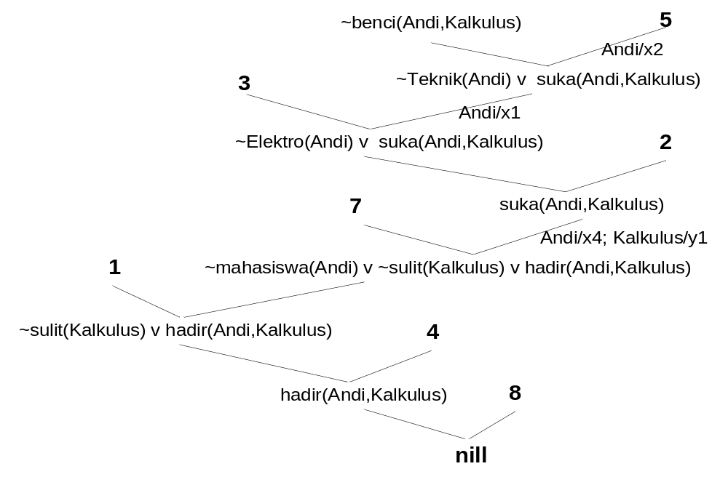
Pohon resulusinya ...
Terjadi kontradiksi, berarti VALID

Slide 25
Contoh 2
Semua orang yang tidak miskin dan pintar akan merasa senang. Setiap orang yang membaca akan menjadi pintar. John dapat membaca dan kaya. Orang orang yang senang akan memiliki kehidupan yang bahagia.
Apakah John bahagia ?

Slide 26
Logika predikat
∀x (¬Miskin(x) ∧ Pintar(x) ⇒ Senang(x))
∀y (Membaca(y) ⇒ Pintar(y))
Membaca(John) ∧ Kaya(John)
∀z (Senang(z) ⇒ Bahagia(z))
Goal: Bahagia(w)

Slide 27
Transformasi Bentuk normal
Miskin(x) ∨ ¬ Pintar(x) ∨ Senang(x)
¬ Membaca(y) ∨ Pintar(y)
Membaca(John)
¬ Miskin(John)
¬ Senang(z) ∨ Bahagia(z))
¬ Bahagia(w)
Pohon resolusinya ...?

Slide 28
Contoh 3
Siapapun yang lulus ujian sejarah dan memenangkan lotre merasa senang. Siapa pun belajar atau beruntung dapat lulus ujian tersebut. John tidak belajar tapi dia beruntung. Siapa saja yang beruntung memenangkan lotere.
Apakah John senang?

Slide 29
Logika predikatnya
∀x (Lulus(x, Sejarah) ∧ Menang(x, Lottery) ⇒ Senang(x))
∀x ∀y (Belajar(x) ∨ Beruntung(x) ⇒ Lulus(x,y))
¬ Belajar(John) ∧ Beruntung(John)
∀x (Beruntung(x) ⇒ Menang(x, Lottery))
Goal:
Senang(John)
Selanjutnya...... Bentuk normal... Pohon ....

Slide 30
Latihan ₁
  Ita suka semua jenis makanan
  Pisang adalah makanan
  Pecel adalah makanan
  Segala sesuatu yang dimakan oleh manusia dan manusia tidak mati karenanya dinamakan makanan
  Hendra adalah seorang laki-laki
  Hendra makan jeruk dan ia masih hidup
  Rini makan apa saja yang dimakan Hendra
“Apakah Ita suka jeruk ?”

Slide 31
Latihan ₂
Karto adalah seorang laki laki
Karto adalah orang jawa
Karto lahir pada tahun 1840
Setiap laki laki pasti mati
Semua orang jawa pasti mati pada saat krakatau meletus tahun 1884
Setiap orang pasti mati setelah hidup lebih dari 150 tahun
Sekarang tahun 2014
Mati berarti tidak hidup
Jika seseorang mati, maka ia dinyatakan mati
Pertanyaan
“Apakah karto masih hidup sekarang ?”

